Slide 1

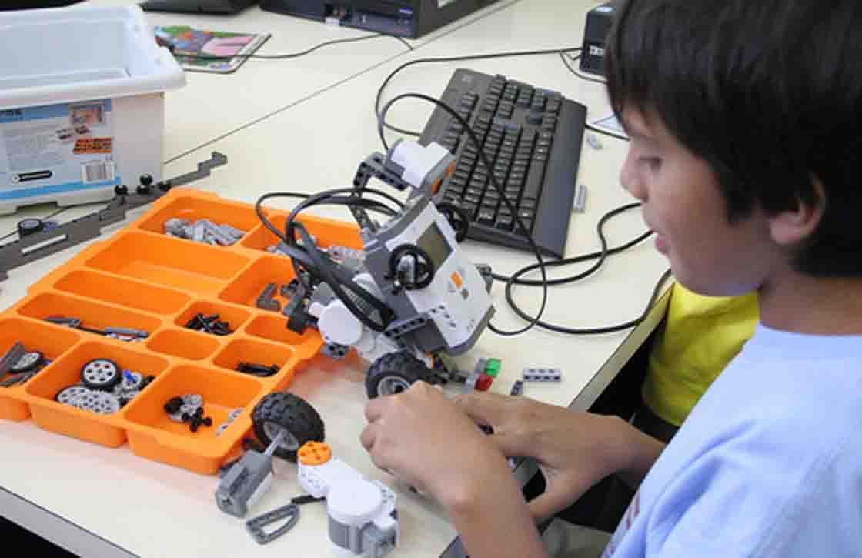
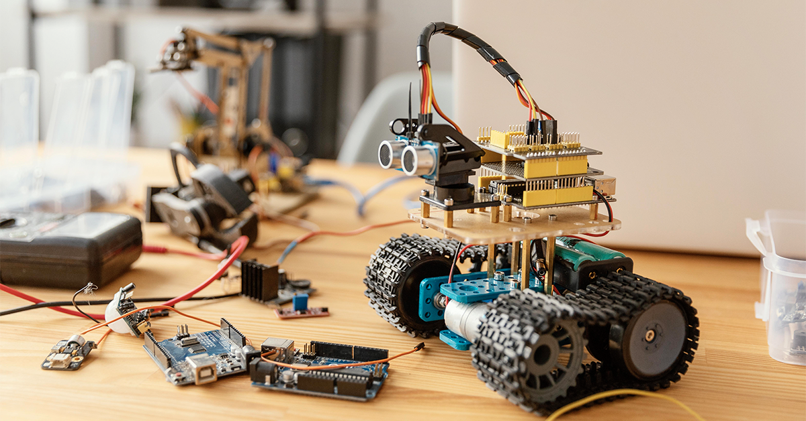
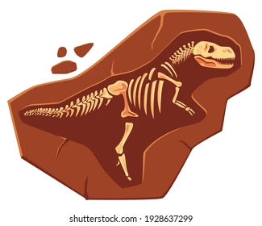
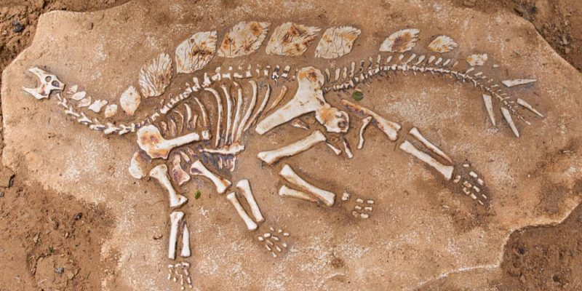



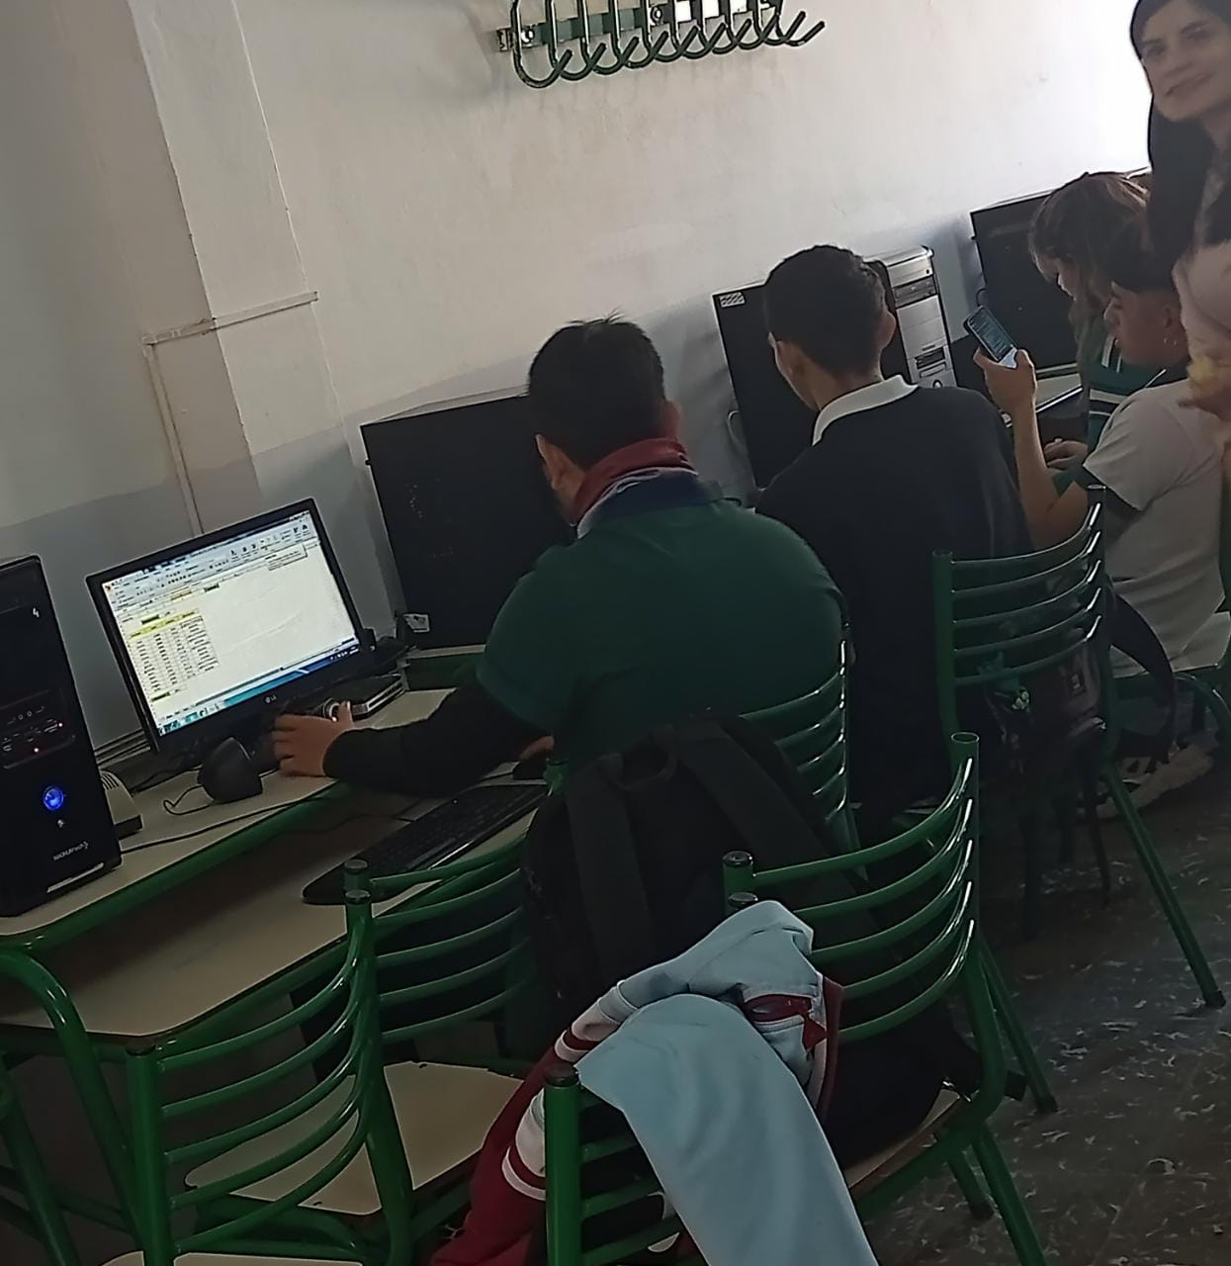
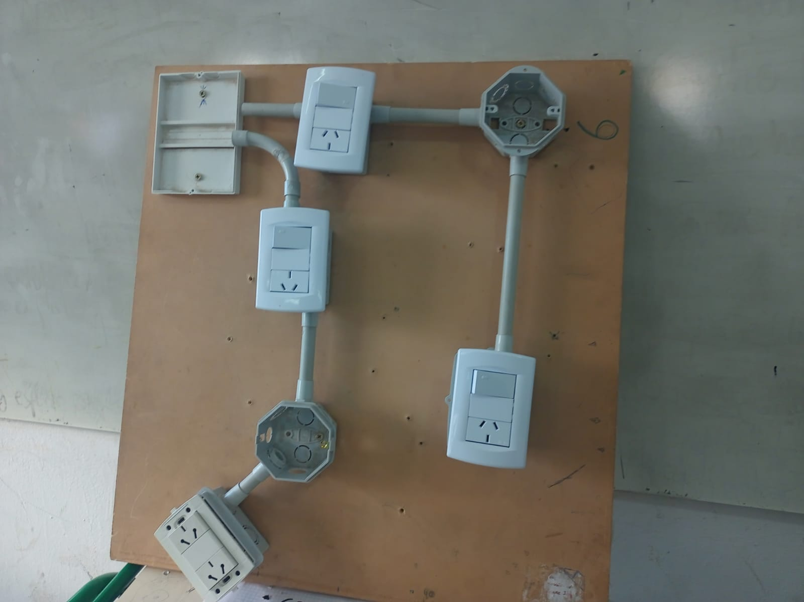

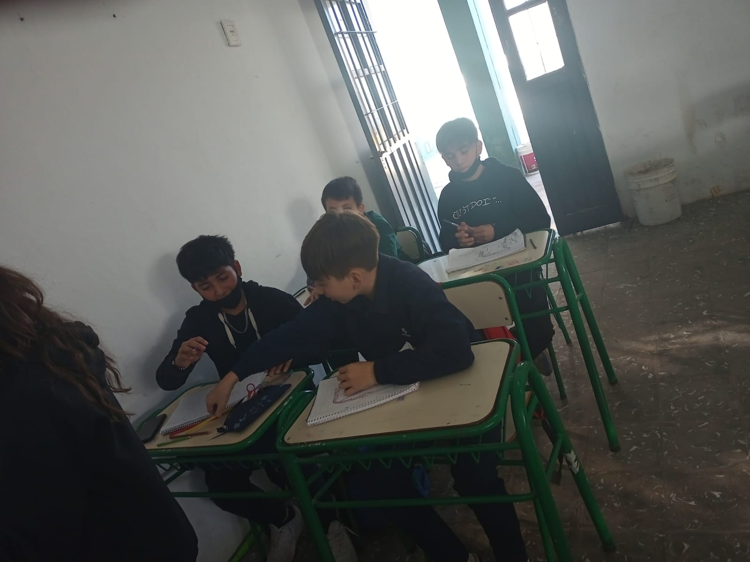
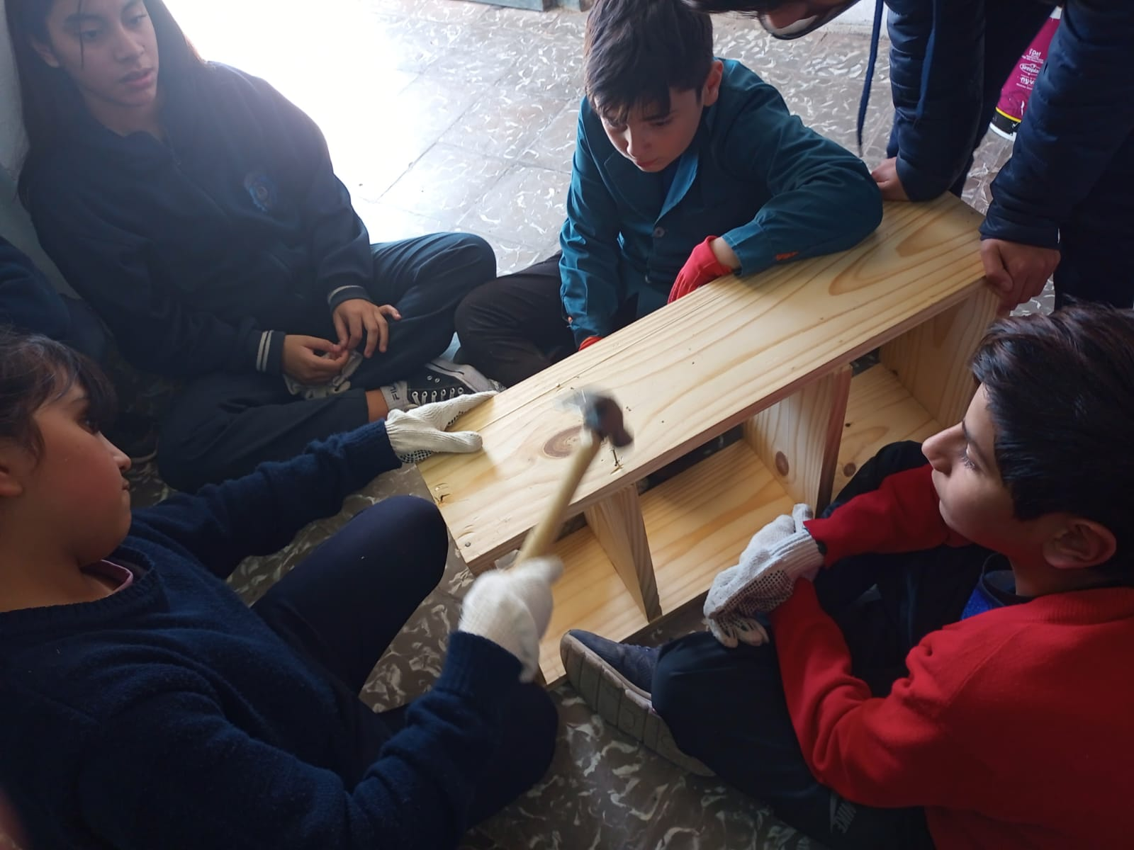
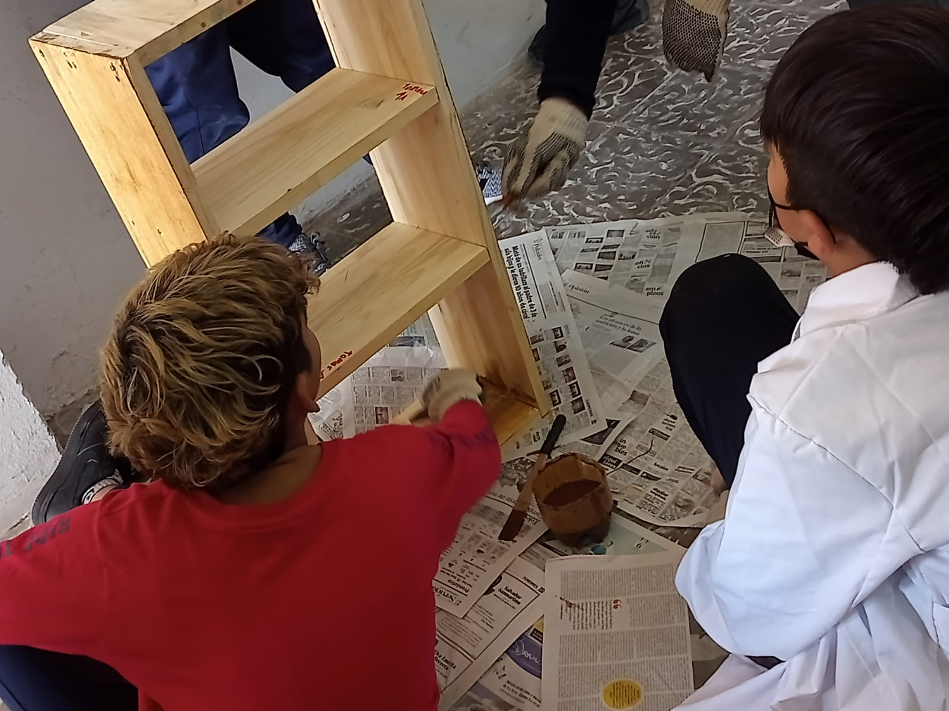
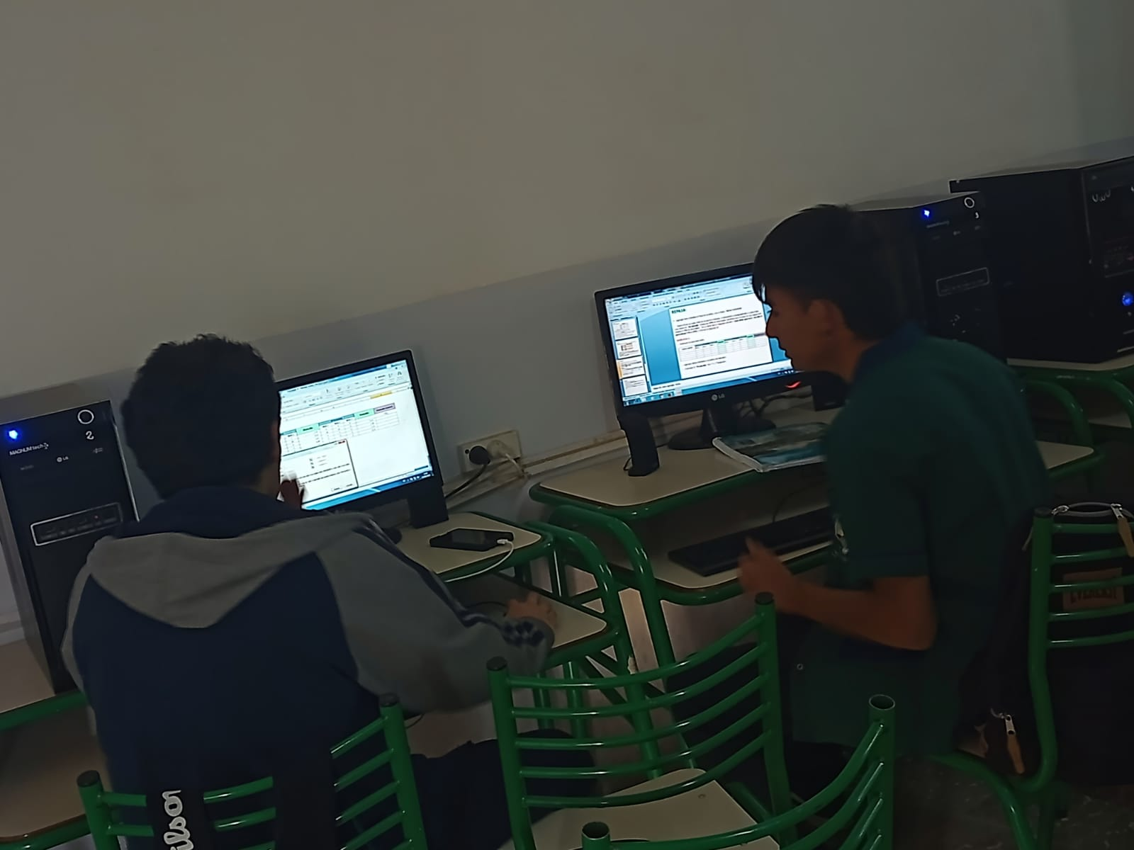
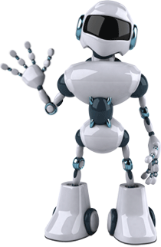
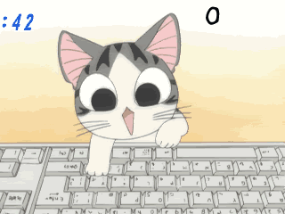

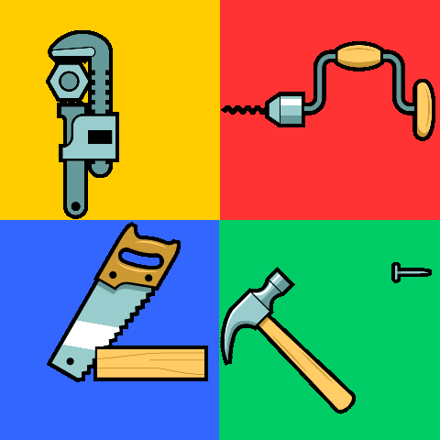
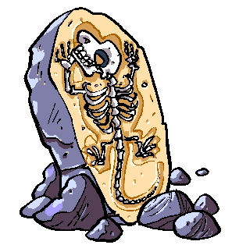
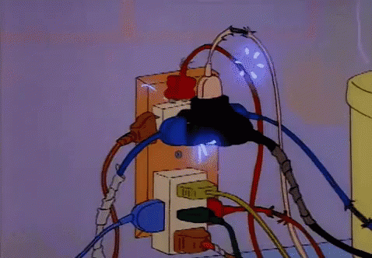

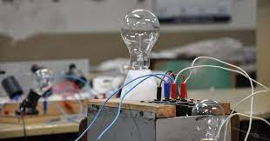
Talleres de Minería
Herramientas
Electricidad
Informática
Paleontología
Taller de Robótica
trabajar la madera para crear objetos útiles y agradables al ser humano.
Robótica
El trabajo en el taller de informática se presenta con el propósito de brindar un recurso de apoyo a la enseñanza, mediante el uso de entornos virtuales, material didáctico, Internet, blogs, wikis y otros canales de comunicación y manejo de información, desarrollando creatividad, innovación, promoviendo el aprendizaje ...
instalan y reparan cables, cableado, contadores, aparatos de maniobra, conductos de metal (cables), instalaciones eléctricas
Profe: Andrea Gómez
Alumno: Acosta Santino
Colegio Del Prado
Curso 1ª
Año 2022
Taller de Laboratorio de Informatica
Fecha:09/08/22
Limpiar los fósiles para quitarles los restos de otros materiales.
Diseñar controles de procesos automatizados y mecanismos robóticos. Diseñar mecanismos controlados desde dispositivos o circuitos digitales. Diseñar sistemas de control en automóviles. Diseñar sistemas IoT mediante los potentes microcontroladores.
Taller de Herramientas
Taller de Informática
¿Que se trabaja en cada uno?
Taller de Paleontología
Taller de Electricidad
Profe:
Profe:Mathias Arizabal
Profe:
Profe: Silvia Marcusi
Profe: Andrea Gómez

